Slide 1
МОЖНО ВСЕМУ – ВСЕМУ НАУЧИТЬСЯ

Slide 2
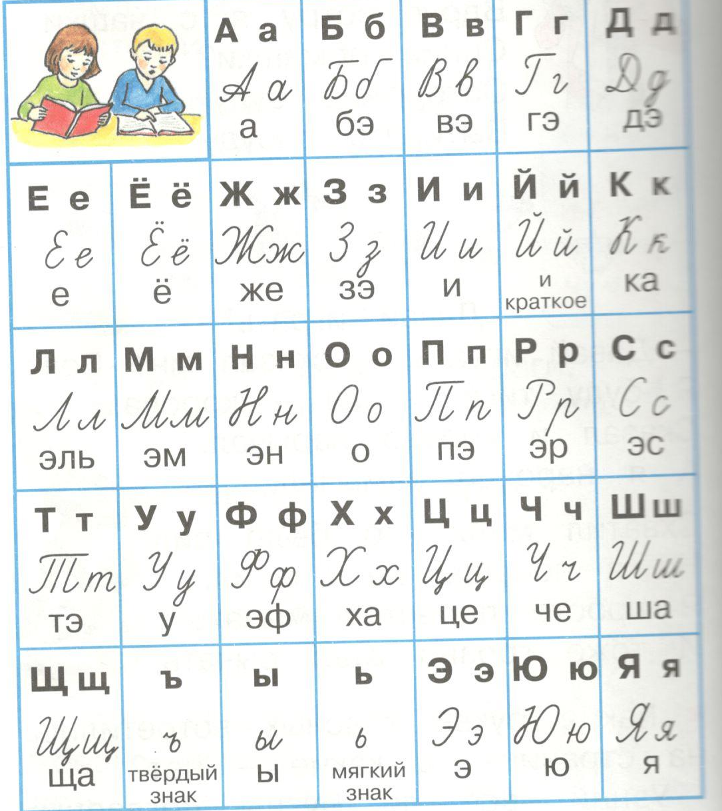
МОЖНО ВСЕМУ – ВСЕМУ НАУЧИТЬСЯ

Slide 4
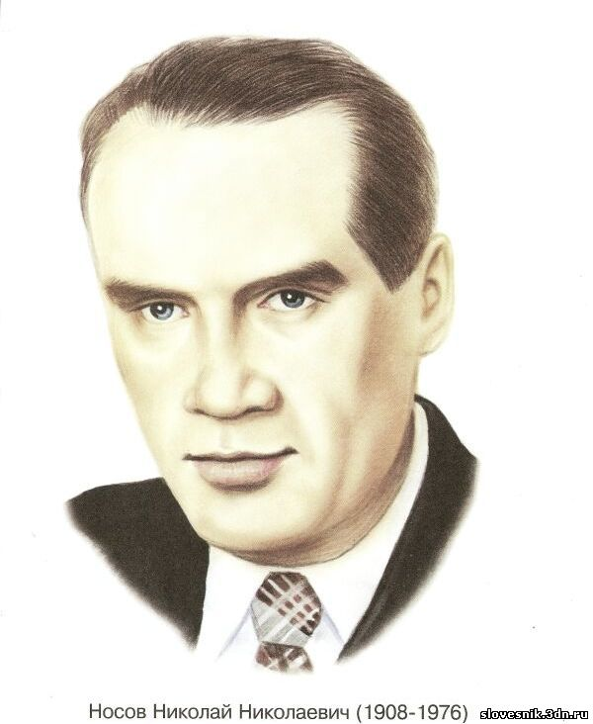
Николай Николаевич Носов

Slide 5
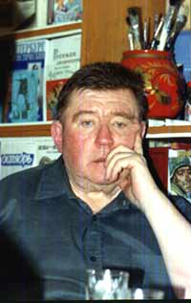
Виктор Владимирович Голявкин

Slide 6
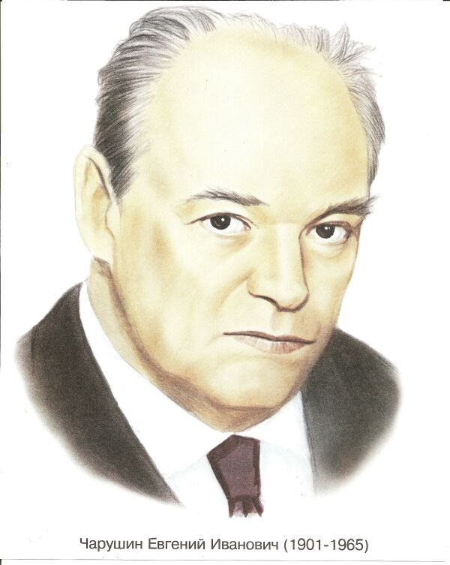
Евгений Иванович Чарушин

